Slide 1
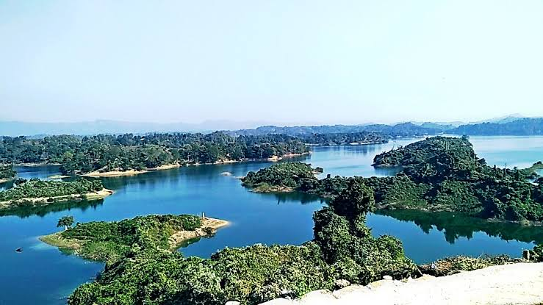
আজকের ক্লাসে সবাইকে স্বাগতম

Slide 2
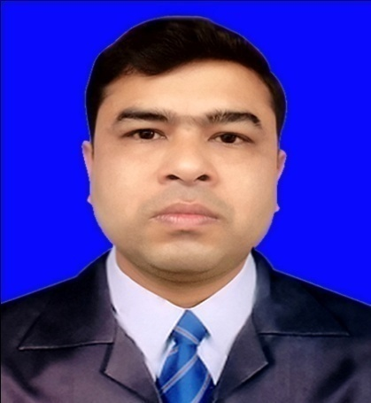
পরিচিতি
উজ্বল কুমার মাজুমদার
সহকারী শিক্ষক
বড়বামনদহ স: প্রা: বিদ্যালয়
কোটচাঁদপুর, ঝিনাইদহ।

Slide 3
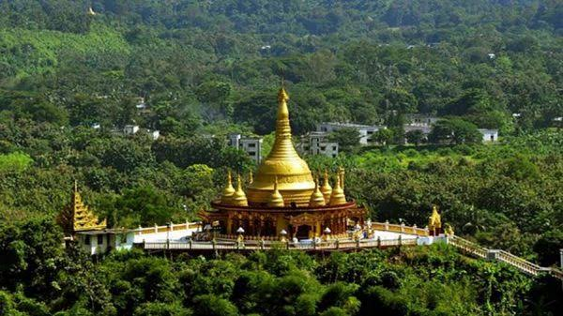
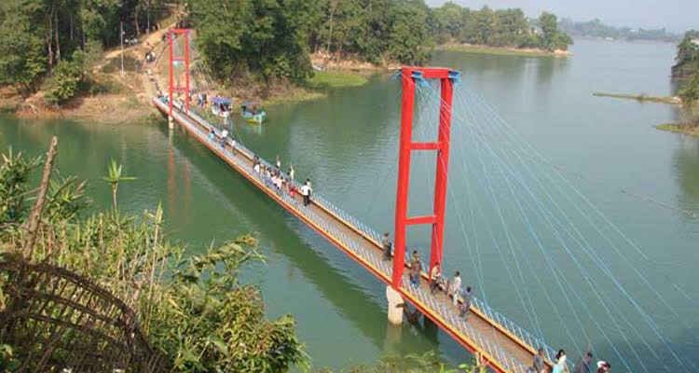
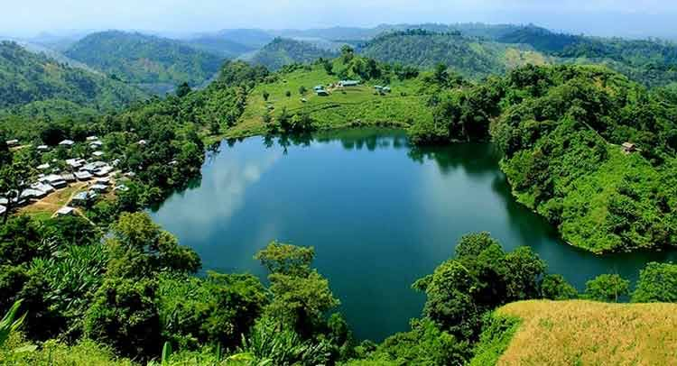
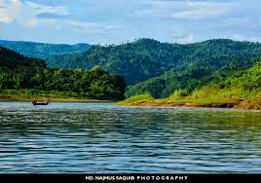
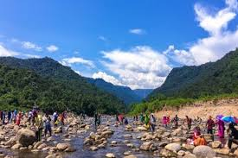
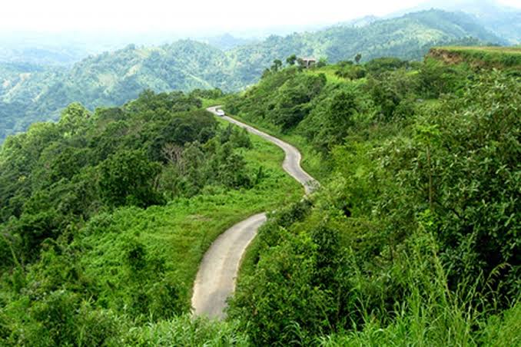
স্বর্ণমন্দির বান্দরবান
ঝুলন্ত সেতু
বগা লেক
কাপ্তাই হ্রদ
মারী নদী
চিম্বুক পাহাড়ের চুড়া

Slide 4
পাঠ শিরোনামঃ বাংলাদেশের ভূপ্রকৃতি।
পাঠ্যাংশঃ দর্শনীয় পাহাড়ি এলাকা।

Slide 5
শিখনফলঃ
15.2.3। বাংলাদেশের প্রাকৃতিক সৌন্দর্যমণ্ডিত কয়েকটি স্থানের প্রাকৃতিক সৌন্দর্যের বর্ণনা দিতে পারবে
(রাঙামাটি, বান্দরবান ও জাফলং)।

Slide 6
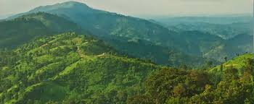
বান্দরবানঃ বান্দরবান বাংলাদেশের দক্ষিণ-পূর্ব দিকে অবস্থিত একটি পাহাড়ি জেলা। এখানেই আছে বাংলাদেশের সর্বোচ্চ পাহাড় চুড়া তাজিনডং।
তাজিনডং
এখানে আরও আছে দর্শনীয় চিম্বুক পাহাড়ের চুড়া ও বগা লেক।
চিম্বুক পাহাড়ের চুড়া
বগা লেক

Slide 7
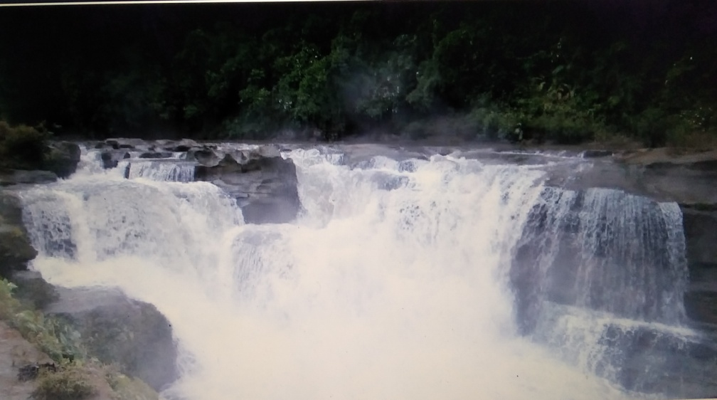
মিলানছড়িতে আছে শৈলপ্রপাত নামে এক পাহাড়ি ঝর্ণা।
শৈলপ্রপাত পাহাড়ি ঝর্ণা বান্দরবান
এছাড়া সারা শহর জুড়ে আছে অসংখ্য বৌদ্ধ মন্দির। স্থানীয় ভাষায় এই মন্দিরগুলোকে বলে কিয়াং।
স্বর্ণমন্দির বান্দরবান

Slide 8
একক কাজঃ
সংক্ষেপে উত্তর দাও
ক) বাংলাদেশের সর্বোচ্চ পাহাড় চুড়ার নাম কী?
খ) বান্দরবান বাংলাদেশের কোন দিকে অবস্থিত?
গ) স্থানীয় ভাষায় বৌদ্ধ মন্দিরগুলোকে কীবলে?

Slide 9
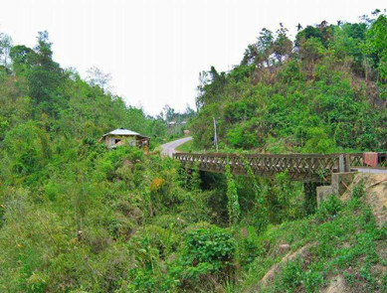
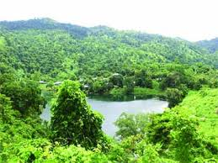
রাঙামাটিঃ রাঙামাটি বাংলাদেশের আরও একটি পাহাড়ি জেলা। এর পাশ দিয়ে বয়ে গেছে কাপ্তাই হ্রদ। রাঙামাটি সবুজ পাহাড়, বন আর লেকে ঘেরা সুন্দর জায়গা এবং জনপ্রিয় অবকাশ কেন্দ্র।
কাপ্তাই হ্রদ রাঙামাটি
ঝুলন্ত সেতু রাঙামাটি
অবকাশ কেন্দ্র রাঙামাটি
লেক ও বন রাঙামাটি

Slide 10
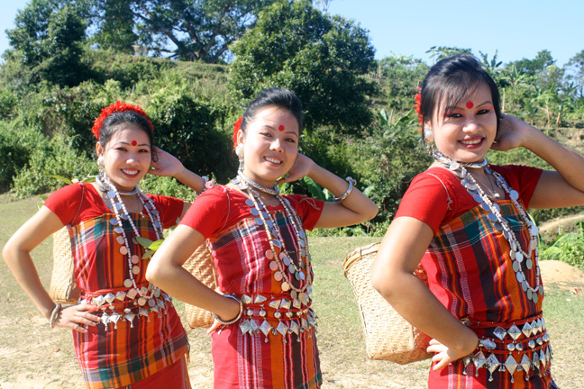
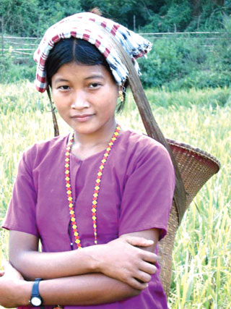
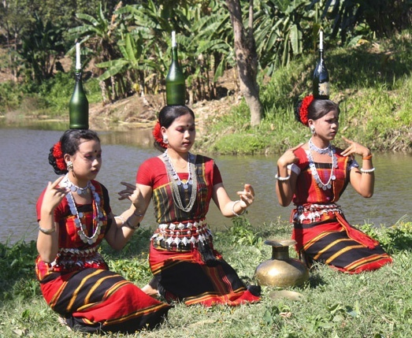
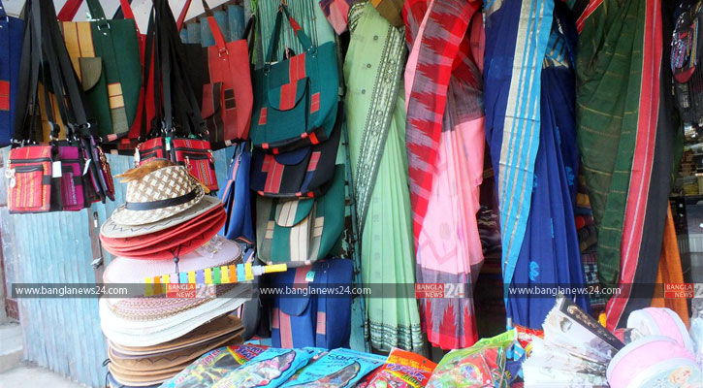
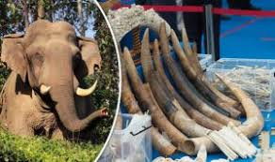
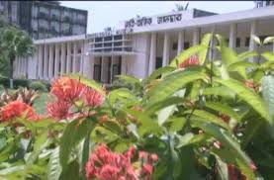
চাকমা
মারমা
ত্রিপুরা
রাঙামাটি চাকমা, মারমা ও আন্যান্য ক্ষুদ্র নৃ-গোষ্ঠীর বাসস্থান।
পোশাক
হাতির দাতের গহনা
জাদুঘর
এখানে ক্ষুদ্র নৃ-গোষ্ঠীর হাতে বানানো পোশাক ও হাতির দাতের গহনা পাওয়া যায়। এখানে একটি ক্ষুদ্র নৃ-গোষ্ঠীদের জাদুঘর আছে।

Slide 11
দলীয় কাজঃ
রাঙামাটি সম্পর্কে ৫টি বাক্য লেখ।

Slide 12
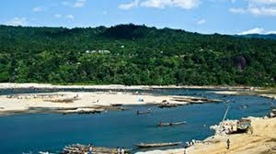
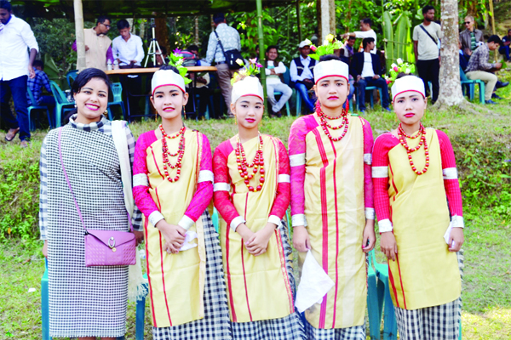
সিলেট বিভাগের উত্তরে হিমালয় পাহাড়ের পাদদেশে জাফলং অবস্থিত।
জাফলং
এখানে খাসি ক্ষুদ্র নৃ-গোষ্ঠীর আবাসস্থল।

Slide 13
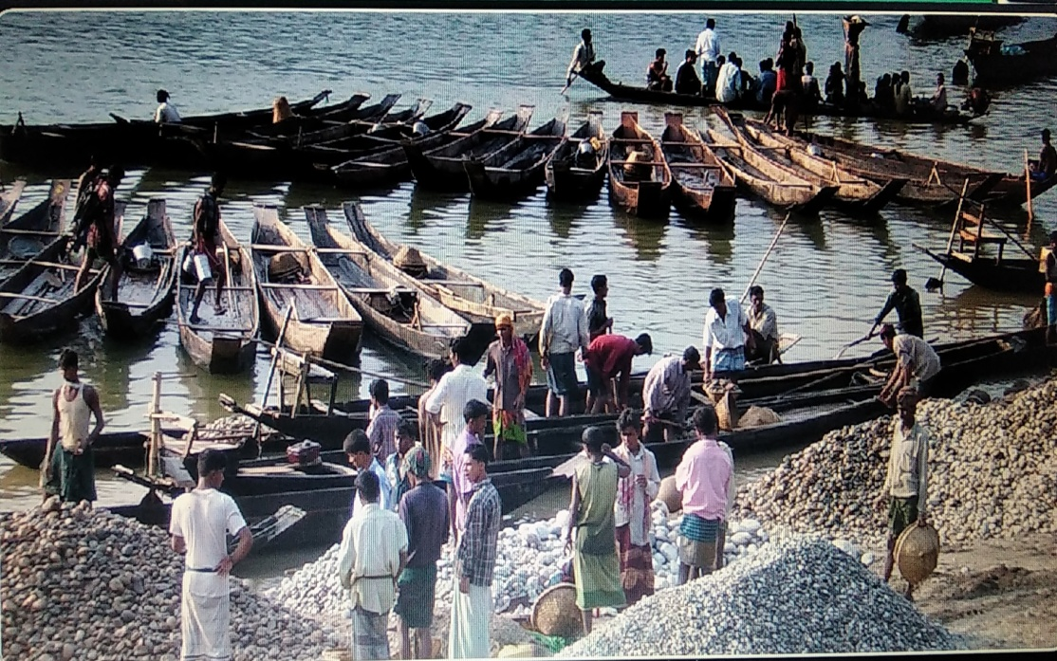
এখানে মারী নদী থেকে বয়ে আসে অনেক পাহাড়ি পাথর। এই পাথর স্থানীয় লোকজন সংগ্রহ ও বিক্রি করে জীবিকা নির্বাহ করে।
জাফলং পাহাড়ে ঘেরা এক সবুজ বন যা প্রাকৃতিক সৌন্দর্যের লীলাভুমি।

Slide 14
তোমরা পাঠ্যবইয়ের ৫৮ পৃষ্ঠা বের কর এবং নির্ধারিত অংশটুকু ৫মিনিট নিরবে পড়।

Slide 15
মূল্যায়ন
বিভিন্ন দর্শনীয় স্থানের সাথে তাদের আকর্ষণগুলো মিল কর।
বান্দরবান ঝুলন্তসেতু
রাঙামাটি বৌদ্ধমন্দির
জাফলং চাকমা
খাসি
জাদুঘর

Slide 16
বাড়ির কাজঃ
তোমার পছন্দ অনুযায়ী একটি দর্শনীয় স্থান বেছে নাও এবং কেন তুমি সেখানে যেতে চাও তা আগামীকাল লিখে আনবে।

Slide 17
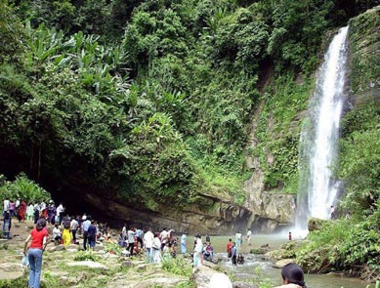
সকলকে ধন্যবাদ

